Slide 1
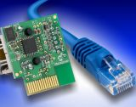
Интерфейс. Типы интерфейсов

Slide 2
Интерфейс-совокупность технических и программных средств, обеспечивающих взаимодействие различных устройств.
Выделяют следующие виды интерфейсов:
1.аппаратный интерфейс;
2.программный интерфейс;
3.пользовательский интерфейс.

Slide 3
Проводные интерфейсы
Проводных интерфейсов, преимуществами которых явля-ются надёжность и защищённость соединения, а также возможность передачи информации на высокой скорости. Одним из очень распространённых проводных интерфей-сов является универсальная последовательная шина, или USB. Практически не одно современное устройство, рабо-тающее с информацией, не обходится без него. USB-порты есть во всех ноутбуках и системных блоках. В устройствах небольшого размера, таких как видеокамера или мобиль-ный телефон могут использоваться уменьшенные версии этого стандарта. Стандарт USB появился в 1994 году. Пер-вой была версия USB 0.7. Последней, самой современной версией является USB 3.0, скорость которой доходит до 4,8 Гбит/с.

Slide 4
Беспроводные интерфейсы
Беспроводным интерфейсом очевидным преимуществом которых является отсутствие проводов. Начнём с инфрак-расного порта, или IrDA. Он является самым старым из всех беспроводных интерфейсов. Скорость передачи дан-ных этого интерфейса составляет 2,4 Кбит/с-16 Мбит/с. Наиболее часто используется в мобильных телефонах и пультах дистанционного управления. При двухсторонней связи действует на расстоянии до 50 см, а при односторон-ней связи до 10 м.

Slide 5
Классификация интерфейсов включает четыре признака:
способ соединения компонентов системы (магистральный, радиальный, цепочечный, смешанный);
способ передачи информации (параллельный, последова-тельный, параллельно-последовательный);
принцип обмена информацией (асинхронный, синхронный);
режим обмена информацией (симплексный; полудуплексный; дуплексный и мультисимплексный режим обмена).

Slide 6
Аппаратный интерфейс
Аппаратный интерфейс представляет собой систему шин, разъемов, согласующих устройств, алгоритмов и протоко-лов, обеспечивающих связь всех частей микропроцессорной системы между собой. От характеристик интерфейса зави-сит быстродействие и надежность системы. В развернутых микропроцессорных системах для разгрузки процессора аппаратный интерфейс обеспечивается контроллерами. Контроллер – это специализированная микросхема, предназ-наченная для выполнения функций контроля и управления. Контроллер осуществляет управление работой устройства, например, жестким диском, оперативной памятью, клавиату-рой и обеспечивает взаимосвязь этого устройства с другими участниками МС.

Slide 7
Программный интерфейс
Программный интерфейс обеспечивается операционной системой (если таковая имеется). Наиболее распространен-ными интерфейсами пользователя являются графический интерфейс (например, рабочий стол PC с иконками или кнопки команд в редакторе Microsoft Office Word) и интер-фейс «джойстика», когда мы выбираем необходимую нам команду, перемещаясь по меню (например, мобильные телефоны, программируемые контроллеры), что также является видом графического интерфейса.

Slide 8
Пользовательский интерфейс
Пользовательский интерфейс (ПИ) - система правил и средств, регламентирующая и обеспечивающая взаимодействие программы с пользователем. В понятие пользовательского интерфейса (ПИ) входит не только, и даже не столько, картинка на экране - трехмерная, анимированная или просто выполненная в модном дизайне, а способы взаимодействия пользователя с системой.

Slide 9
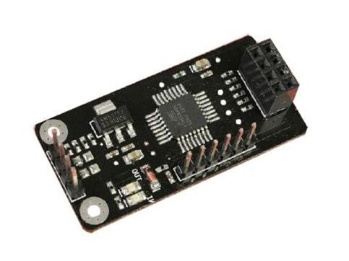
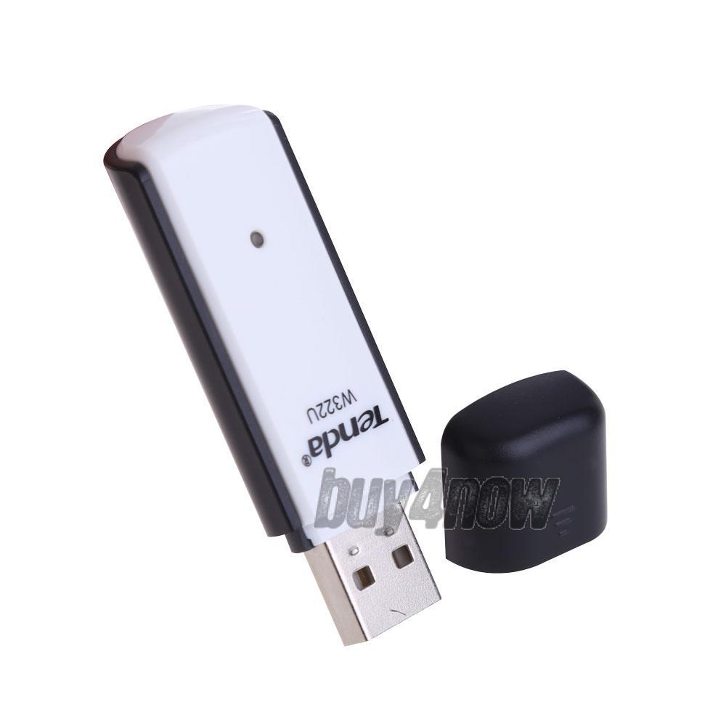

Slide 10
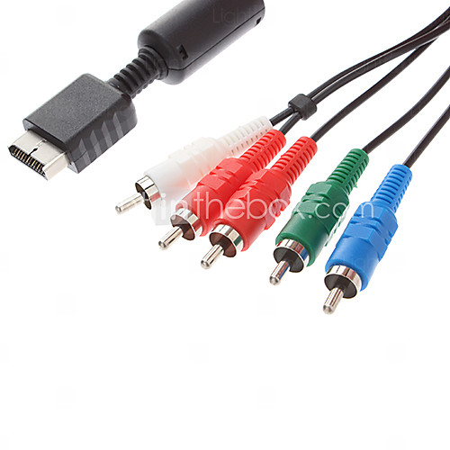
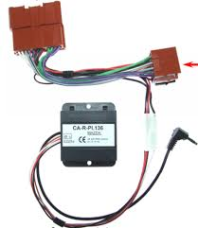

Slide 11
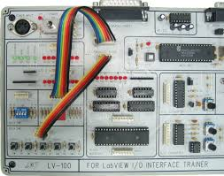
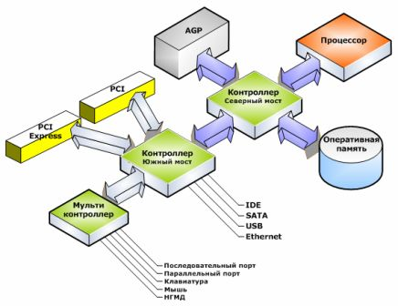

Slide 12
Магистральный-имеется две шины, к которым подключены все устройства системы. Для этого способа характерно, что все сигналы обеих шин доступны всем устройствам. Но в определенный момент времени информацией могут обмениваться только два из них.

Slide 13
Радиальный. Имеется центральное устрой-ство(контроллеры), которые связаны с каж-дым подключенным модулем отдельной линии связи.

Slide 14
Цепочечный-каждое устройство связано не более, чем с двумя другими.

Slide 15
Смешанный-объединяет в себе несколько способов подключе-ния.

Slide 16
Параллельный. При данном способе передачи информации возможно передавать одновре-менно определенное количество бит инфор-мации по многоканальной шине.

Slide 17
Последовательный используется для последовательной передачи данных по двухпроводной линии.

Slide 18
Синхронный.
В этом случае моменты выдачи информации передатчиком и моментом приёма её приёмником должны быть синхронизирова-ны. Для этого используется отдельная линия синхронизации .

Slide 19
Асинхронный.
В этом случае передача данных осуществляется по принципу «запрос-ответ», т.е. передатчик не начнёт посылать данные без подтверждающего о готовности к работе приёмника сигнала.

Slide 20
Симплексный.
В данном режиме работы данные передаются только в одном направлении

Slide 21
Полудуплексный.
Это двухсторонняя связь, при которой данные передаются по одной линии связи от передатчика и приёмника, и наоборот-поочередно.

Slide 22
Дуплексный.
Двухсторонняя связь, при которой приём и передача данных может осуществляться одновременно.

Slide 23
Мультисимплексный.
Многоканальная связь, в любой момент времени, связь может осуществляться между несколькими устройствами.

